Slide 1
Урок – игра Повторение по теме «Части речи»
для учащихся 5 – 6 классов

Slide 2
10
20
30
40
50
60
«Третий» лишний
Группы по значению
Ребусы
Хитрый вопрос
Пиши – не спеши
Ответь быстро
Всего одна буква
10
20
30
40
50
60
10
20
30
40
50
60
10
20
30
40
50
60
10
20
30
40
50
60
10
20
30
40
50
60
10
20
30
40
50
60

Slide 3
«Третий лишний» 10
Енисей
Источник
Кама
Енисей, Кама – имя собственное;
Источник – имя нарицательное.
ответ

Slide 4
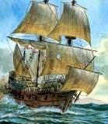
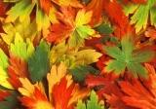
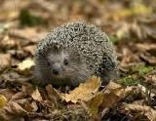
«Третий лишний» 20
Корабль, ёж – конкретное существительное;
Листва – собирательное.
ответ

Slide 5
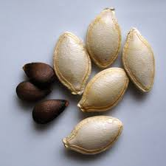
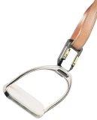
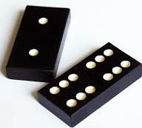
«Третий лишний» 30
Семя, стремя – разносклоняемое существительное;
Домино – несклоняемое.
ответ

Slide 6
«Третий лишний» 40
потому что
вопреки
согласно
Потому что – союз;
Вопреки, согласно – предлоги.
ответ

Slide 7
«Третий лишний» 50
птичий
добрый
волчий
Птичий, волчий – притяжательные ;
Добрый – качественное прилагательное.
ответ

Slide 8
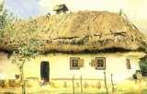
«Третий лишний» 60
Солнце – средний род ;
Дом, колокольчик – мужской род.
ответ

Slide 9
«Группы по значению» 10
Как называются существительные, которые обозначают действия, качества и признаки, состояния, понятия и не подлежат счёту?
Например: бег, доброта, покой, равновесие.
ОТВЛЕЧЁННЫЕ (АБСТРАКТНЫЕ)
ответ

Slide 10
«Группы по значению» 20
Укажите собирательные существительные: детвора, березняк, смелость, тождество.
ДЕТВОРА, БЕРЕЗНЯК
ответ

Slide 11
«Группы по значению» 30
Каково общее грамматическое значение прилагательного как части речи?
Значение ПРИЗНАКА
ответ

Slide 12
«Группы по значению» 40
По своему значению прилагательные делятся на разряды: качественные, притяжательные. Назовите третью группу прилагательных по значению.
ОТНОСИТЕЛЬНЫЕ
ответ

Slide 13
«Группы по значению» 50
О каком разряде местоимений идёт речь в схеме?
ВОЗВРАТНОМ
ответ

Slide 14
«Группы по значению» 60
О чём говорит нам это слово?
Местоимение употребляется вместо грамматических имён.
ответ

Slide 15
«Ребусы» 10
СЛОВО
ответ

Slide 16
«Ребусы» 20
ПРИЛАГАТЕЛЬНОЕ
ответ

Slide 17
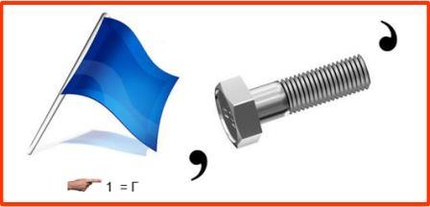
«Ребусы» 30
ГЛАГОЛ
ответ

Slide 18
«Ребусы» 40
КОРЕНЬ
ответ

Slide 19
«Ребусы» 50
СКЛОНЕНИЕ
ответ

Slide 20
«Ребусы» 60
МЕЖДОМЕТИЕ
ответ

Slide 21
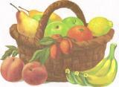
« Хитрый вопрос » 10
Принесли из магазина
Мы огромную корзину.
Фруктов много разных в ней.
Посчитать ты их сумей.
Какая часть речи поможет посчитать фрукты?
ЧИСЛИТЕЛЬНОЕ
ответ

Slide 22
« Хитрый вопрос » 20
На кого указывает личное местоимение 1-го лица?
На говорящего
ответ

Slide 23
« Хитрый вопрос » 30
Какие числительные изменяются по родам, числам, падежам и согласуются с существительным?
ПОРЯДКОВЫЕ
ответ

Slide 24
« Хитрый вопрос » 40
К каким частям речи принадлежат выделенные слова?
Человек! – это великолепно, это звучит гордо.
Великолепно – краткое прилагательное.
Гордо – наречие.
ответ

Slide 25
« Хитрый вопрос » 50
Как из двух приставок образовать повелительное наклонение глагола?
Слова: ЗАПРИ или ПРИПРИ.
ответ

Slide 26
« Хитрый вопрос » 60
Какого вида глагол проводить? Образуйте парный ему глагол другого вида.
Несовершенный вид.
Пара- совершенный вид – провести.
Совершенный вид.
Пара- несовершенный вид – провожать.
ответ

Slide 27
« Пиши – не спеши » 10
Какое орфографическое правило представлено на рисунке?
ответ

Slide 28
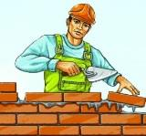
« Пиши – не спеши » 20
Знаете ли вы названия этих профессий? Какой суффикс пишется в словах? От чего зависит выбор суффикса – ЧИК- в существительных?
ЧИК после Д/Т, З/С, Ж
ответ

Slide 29
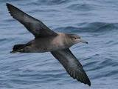
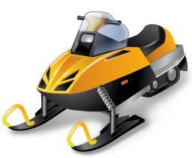
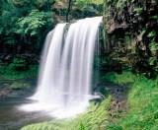
« Пиши – не спеши » 30
Какими сложными словами можно назвать изображённые предметы? От чего зависит выбор соединительного гласного в сложных словах?
Буревестник, снегоход, водопад
ответ

Slide 30
« Пиши – не спеши » 40
Какое из этих слов пишется слитно?
(пол)яблока (пол)дороги
(пол)Москвы (пол)окна
полдороги
ответ

Slide 31
« Пиши – не спеши » 50
В каких числительных Ь пишется на конце слова?
от 5 до 20 и 30
ответ

Slide 32
« Пиши – не спеши » 60
Почему в слове деревянный пишется два НН, а в слове дровяной (склад) – одно Н?
Деревянный – слово - исключение
ответ

Slide 33
« Ответь быстро» 10
Какими частями речи могут быть слова: пила, гнёт, стих?
Глаголом и существительным
ответ

Slide 34
«Ответь быстро » 20
Подберите подходящее по смыслу и рифме обстоятельство, выраженное наречием в предложение:
Испугался вдруг щенок и пустился…
наутёк
ответ

Slide 35
«Ответь быстро » 30
Назовите в строке слово, которое не является числительным.
три, тройка, третий, трёх
тройка
ответ

Slide 36
«Ответь быстро » 40
В словах какой части речи встречаются суффиксы: - ость-, -есть-?
существительное
ответ

Slide 37
«Ответь быстро » 50
В каких именах числительных столько же букв, какое число они обозначают?
три, одиннадцать
ответ

Slide 38
«Ответь быстро » 60
Какое из этих слов не является прилагательным в степени сравнения?
высоко дальше умнее самый умный
высоко
ответ

Slide 39
«Всего одна буква» 10
Буква И превратит реку в птицу.
Назовите и то и другое.
Волга - Иволга
ответ

Slide 40
«Всего одна буква» 20
Я пышно красуюсь на клумбе в саду,
Захочешь – поставь меня в вазу.
Но с буквою «К» в огород я пойду
И, если капусту на грядке найду,
Капусте достанется сразу.
ответ

Slide 41
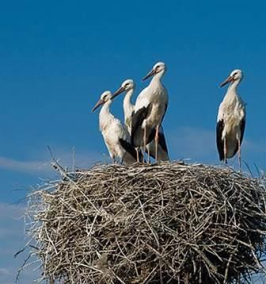
«Всего одна буква» 30
Вырвать можешь ты меня Из тетрадки иль альбома. Сменишь «Л» на «А» – и я Вью гнездо на крыше дома.
лист - аист
ответ

Slide 42
«Всего одна буква» 40
Я - усатый, полосатый.
Я мышей ловить могу,
Но, если «Т» на «Д» сменить,
Сейф открыть вам помогу.
кот - код
ответ

Slide 43
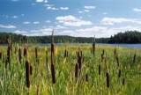
«Всего одна буква» 50
Металл я ценный – это ясно, Но букву первую смени, И местом стану я опасным, Смотри во мне не утони.
золото - болото
ответ

Slide 44
«Всего одна буква» 60
Я река с известными мостами, Город есть на мне – музеев тьма. Стоит буквы поменять местами – В дивный город превращусь сама.
Нева - Вена
ответ

